Slide 1
О РЕЗУЛЬТАТАХ
работы отдела
территориального планирования
и градостроительного зонирования
в 2024 году и задачах на 2025 год
Докладчик
Консультант отдела территориального планирования и градостроительного зонирования
Орлов Александр Александрович
Тел.: 8 (812) 539-45-93
Электронная почта: aa_orlov@lenreg.ru
Ленинградская область 2025

Slide 2
Согласование проектов
документов территориального планирования
Схемы территориального планирования Российской Федерации
- в области федерального транспорта (в части трубопроводного транспорта) - 4
- в области энергетики - 2
Количество
проектов изменений
в СТП РФ

Slide 3
Схемы территориального планирования Российской Федерации
Участники
1. Органы исполнительной власти Ленинградской области
Комитет экономического развития и инвестиционной деятельности ЛО.
Ленинградский областной комитет по управлению государственным имуществом.
Комитет по агропромышленному и рыбохозяйственному комплексу ЛО.
Комитет по природным ресурсам ЛО.
Комитет по топливно-энергетическому комплексу ЛО.
Комитет по сохранению культурного наследия ЛО.
Комитет по дорожному хозяйству ЛО.
Комитет Ленинградской области по транспорту.
2. Органы местного самоуправления Ленинградской области

Slide 4
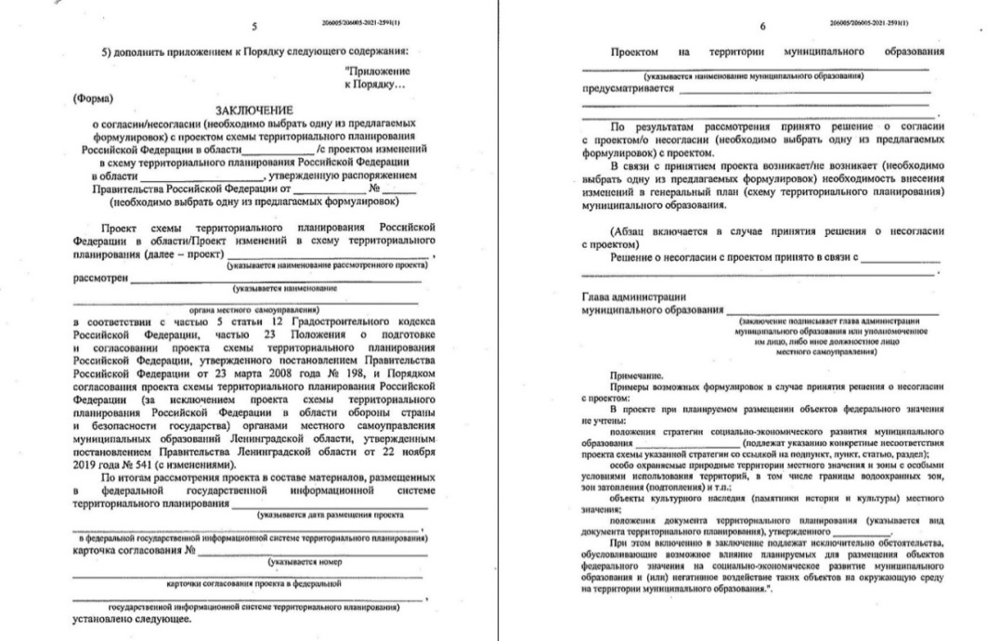
2. Органы местного самоуправления Ленинградской области
Порядок согласования проекта СТП РФ (за исключением проекта СТП РФ в области обороны страны и безопасности государства) органами местного самоуправления ЛО (утвержден постановлением Правительства ЛО от 22.11.2019 № 541)

Slide 5
Схемы территориального планирования Российской Федерации
СТП РФ | Муниципальные образования (количество поселений) | Заключения не представлены | Заключения не соответствуют установленной форме
в области федерального транспорта (в части трубопроводного транспорта) | Волховский МР (8) | 4 поселения | 3 поселения
 | Лодейнопольский МР (4) | 4 поселения | -
 | Подпорожский МР (2) | МР и 2 поселения | -

Slide 6
Схемы территориального планирования Российской Федерации
СТП РФ | Муниципальные образования (количество поселений) | Заключения не представлены | Заключения не соответствуют установленной форме
в области федерального транспорта (в части трубопроводного транспорта) | Волховский МР (3) | МР и 3 поселения | -
 | Всеволожский МР (1) | 1 поселение | -
 | Лодейнопольский МР (1) | 1 поселение | -
 | Сланцевский МР (2) | 2 поселения | -

Slide 7
Схемы территориального планирования Российской Федерации
СТП РФ | Муниципальные образования (количество поселений) | Заключения не представлены | Заключения не соответствуют установленной форме
в области федерального транспорта (в части трубопроводного транспорта) | Выборгский МР (1) | - | 1 поселение
 | Кингисеппский МР (1) | - | 1 поселение

Slide 8
Схемы территориального планирования Российской Федерации
СТП РФ | Муниципальные образования (количество поселений) | Заключения не представлены | Заключения не соответствуют установленной форме
в области энергетики | Бокситогорский МР (1) | МР и 1 поселение | -
 | Всеволожский МР (2) |  | 1 поселение
 | Выборгский МР (1) | 1 поселение | -
 | Волховский МР (8) | 6 поселений | 2 поселения
 | Гатчинский МР (2) | 1 поселение | -
 | Кировский МР (3) | 1 поселение | -
 | Киришский МР (1) | 1 поселение | -
 | Лодейнопольский МР (3) | 3 поселения | -
 | Ломоносовский МР (4) | 2 поселения | -
 | Тосненский МР (2) | 1 поселение | МР

Slide 9
Схемы территориального планирования Российской Федерации
РАССМОТРЕНИЕ проектов СТП РФ, изменений в них
через Геоинформационную
подсистему ФГИС ТП
https://disk.yandex.ru/i/iA3RQlTnDn5dpw

Slide 10
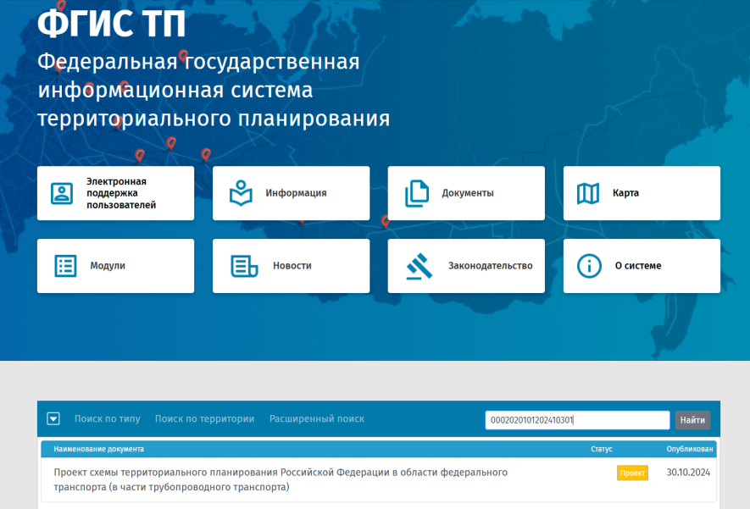
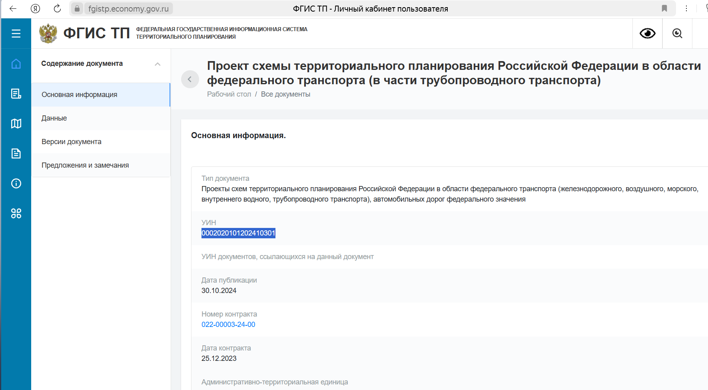
Схемы территориального планирования Российской Федерации

Slide 11
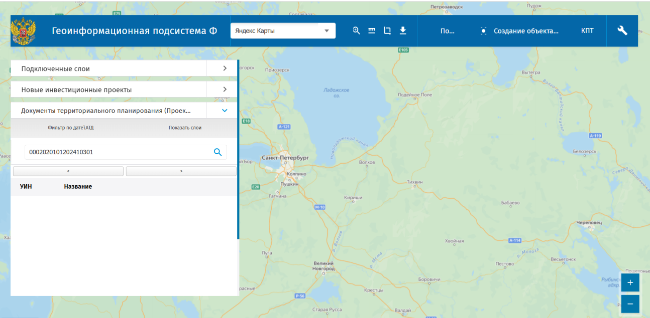
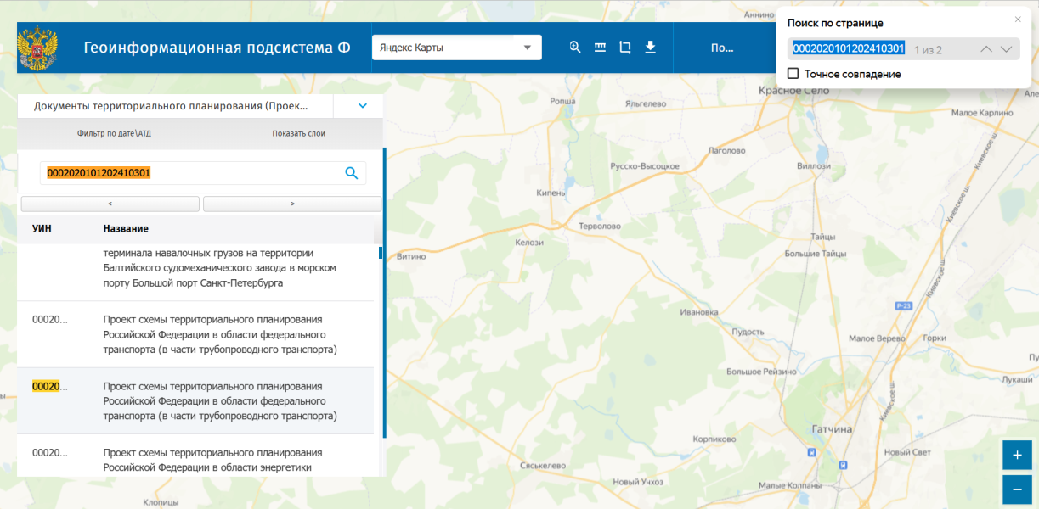
Схемы территориального планирования Российской Федерации
1
2
3

Slide 12
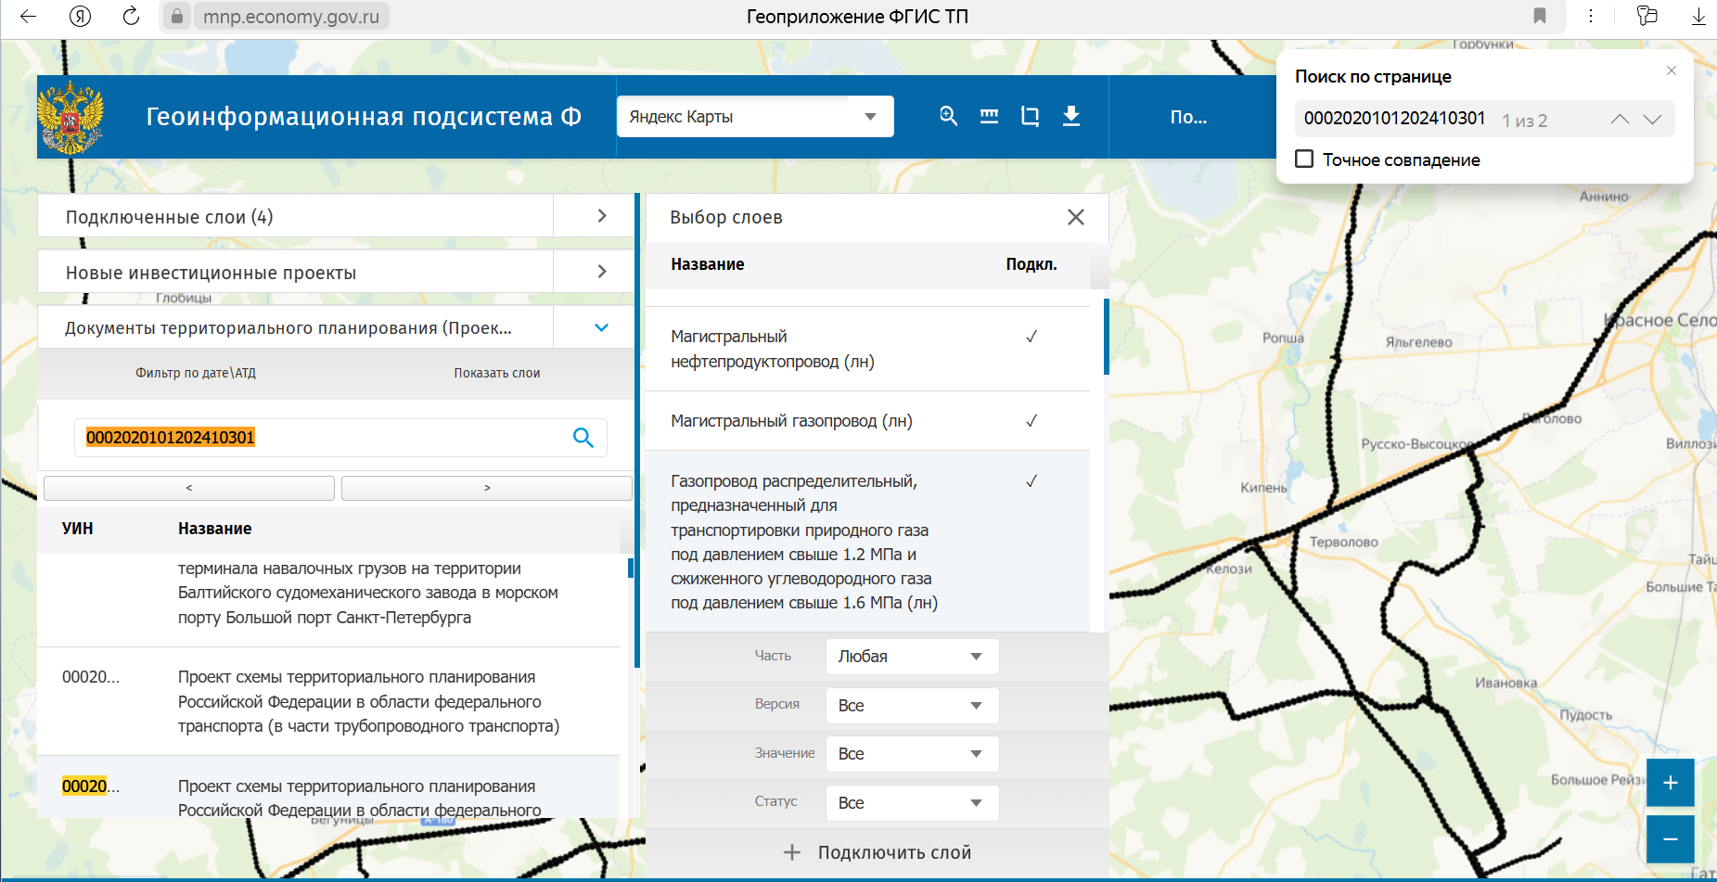
Схемы территориального планирования Российской Федерации

Slide 13
Схемы территориального планирования субъектов Российской Федерации, имеющих общую границу с Ленинградской областью
Участники
Органы исполнительной власти ЛО
Органы местного
самоуправления ЛО, граничащие с таким субъектом РФ
Республика Карелия
Псковская область
Вологодская область
Новгородская область
Количество проектов СТП субъектов РФ

Slide 14
Схемы территориального планирования субъектов Российской Федерации, имеющих общую границу с Ленинградской областью
СТП субъектов РФ | Муниципальные образования (количество поселений) | Заключения не представлены
Республика Карелия | Выборгский МР (1) | МР
 | Лодейнопольский МР (2) | -
 | Подпорожский МР (2) | (1)
 | Приозерский МР (2) | -
Вологодская область | Бокситогорский МР (2) | (2)
 | Тихвинский МР (1) | -
 | Подпорожский МР (2) | (2)
Псковская область | Лужский МР (5) | (2)
 | Сланцевский МР (4) | (4)

Slide 15
Схемы территориального планирования субъектов Российской Федерации, имеющих общую границу с Ленинградской областью
СТП субъектов РФ | Муниципальные образования (количество поселений) | Заключения не представлены
Новгородская область | Лужский МР (6) | -
 | Киришский МР (4) | (1)
 | Тихвинский МР (2) | (1)
 | Бокситогорский МР (3) | (1)
 | Тосненский МР (3) | (2)

Slide 16
Схемы территориального планирования субъектов Российской Федерации, имеющих общую границу с Ленинградской областью
- проект изменений в СТП Республики Карелия
- проект изменений в СТП Всеволожского МР
- проект изменений в генплан Лисинского сельского поселения Тосненского района
- проект изменений в генплан Первомайского сельского поселения Выборгского района
…
Принятие в ФГИС ТП на согласование проекта Минэкономразвития

Slide 17
Схемы территориального планирования муниципальных образований Ленинградской области:
- поступил на согласование
проект изменений в СТП Всеволожского МР
- поступили на утверждение:
проект изменений в СТП Волховского МР
проект изменений в СТП Тосненского МР
- утвердили - 0

Slide 18
Схемы территориального планирования муниципальных районов Ленинградской области
Утверждение СТП МР
Внесение изменений
в СТП МР

Slide 19
Схемы территориального планирования муниципальных образований Ленинградской области
Подготовлены проекты документов | Работы ведутся | Информация о проведении работ отсутствует
Волховский | Приозерский | Киришский
Всеволожский |  | Лодейнопольский
Лужский |  | Подпорожский
Тосненский |  | Сланцевский
 |  | Кировский

Slide 20
Обеспеченность муниципальных образований ЛО
генеральными планами

Slide 21
Динамика подготовки генеральных планов поселений ЛО

Slide 22
Количество поселений, проекты генпланов которых (изменений в них) представлены в Комитет градостроительной политики ЛО для утверждения Правительством ЛО

Slide 23
Количество проектов генпланов (изменений в них), уведомления об обеспечении доступа к которым поступили в Правительство ЛО, ед.
Количество проектов, рассмотренных в рамках согласительных комиссий по урегулированию разногласий по проектам, ед.

Slide 24
Информация об утверждении генеральных планов поселений (изменений в них) в 2024 году
1
5
Количество генеральных планов (изменений в них), утвержденных Правительством ЛО
Количество генеральных планов (изменений в них), возвращенных на доработку
2024 год
2023 год

Slide 25
Количество поселений, проекты генпланов (изменений в них) которых представлены на утверждение, ед.
(ед.) – количество утвержденных
Количество проектов генпланов (изменений в них) поселений, которые представлены на утверждение, ед.
(1)
(2)
(1)
(1)
(3)
(3)
(1)
(2)
(1)

Slide 26
Генеральные планы муниципальных образований ЛО
Подготовка генеральных планов вновь образованных муниципальных образований в связи с изменением административно-территориального устройства
Генеральные планы поселений могли быть утверждены в 2024 году.
Волосовский муниципальный район | Калитинское
 | Рабитицкое
Лужский муниципальный район | Оредежское | Поступал 31.01.2024, 15.07.2024, 30.09.2024 и 28.12.2024 - возвращен
 | Заклинское | 09.02.2024, 07.05.2024 - возвращен

Slide 27
Подготовка генеральных планов сельских поселений в связи с отменой решения об отсутствии необходимости подготовки генеральных планов и о подготовке правил землепользования и застройки
Тихвинский муниципальный район
Ганьковское | Поступал 26.01.2024 и 27.09.2024 - возвращен

Slide 28
Приказа Минэкономразвития России от 06.09.2024 № 567
«О внесении изменений в требования к структуре и форматам информации, предусмотренной частью 2 статьи 57.1 Градостроительного кодекса Российской Федерации, составляющей информационный ресурс федеральной государственной информационной системы территориального планирования, утвержденные приказом Минэкономразвития России от 17 июня 2021 г. № 349»
уведомление о размещении проекта
Органы местного самоуправления
размещение проекта, МпО (вектор)
mid/mif…
направление растр. материалов проекта, МпО jpg…

Slide 29
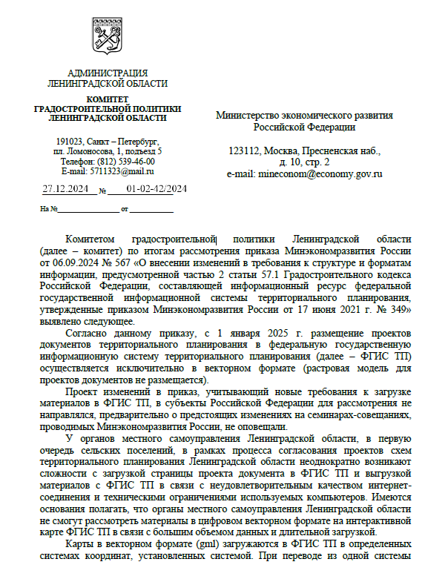
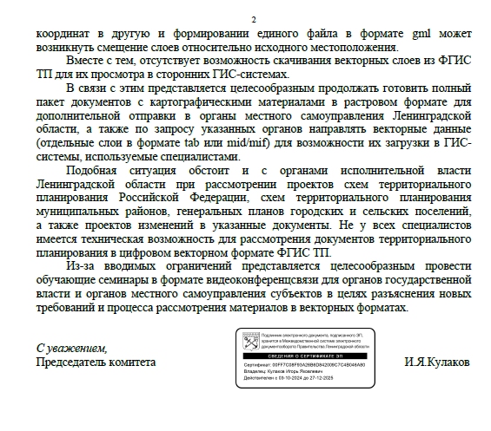
Приказа Минэкономразвития России от 06.09.2024 № 567

Slide 30
Рассмотрены:
12 проектов дополнительного соглашения
к концессионному соглашению в отношении отдельных объектов
11 технико-экономических обоснований необходимости
реконструкции и строительства объекта
7 материалов декларации
о намерениях реализации инвестиционного проекта

Slide 31
Рассмотрены:
- проект акта об установлении приаэродромной территории аэродрома Санкт-Петербург (Пулково) с 1 по 6 подзоны (6 редакций)
- проект акта об установлении приаэродромной территории аэродрома Санкт-Петербург (Пулково) 7 подзона (2 редакции);
- проект согласования карты-схемы полос воздушных подходов аэродрома Левашово (1 редакция);
- проект изменений в Стратегию социально-экономического развития Ленинградской области до 2030 года с расширением горизонта планирования до 2036 года (1 редакция).

Slide 32
Выполнение задачи Губернатора Ленинградкой области по улучшению позиции Ленинградской области по показателям Рейтинга оценки усилий региональных органов исполнительной власти по созданию качественной среды для жизни граждан в субъектах Российской Федерации,
который ведется АНО «Агентство стратегических инициатив»
по показателю
1. «Доля населения, проживающая в 15-ти минутной пешей доступности от парка/сквера/леса»
По результатам работы Показатель вырос с 57,2 % (2023 г.) до 70,4% (2024 г.),
показатель переход в «темно-зеленую» зону
(значение показателя Ленобласти входит в 10 лучших ).

Slide 33
2. [Город] Доля площади городских земель, отведенной под парки/зеленые зоны в пределах городской черты – значение упало с 25,6 % (2022 г.) до 24,7 % (2024 г.) – остались в «желтой» зоне (диапазон от 31-го до 55-го места).
3. Динамика: [Город] Доля площади городских земель, отведенной под парки/зеленые зоны в пределах городской черты – перешли из «жёлтой» в «розовую» зону (показатель региона входит диапазон от 56-го до 74-го места, ранее в диапазон от 31-го до 55-го).

Slide 34
Градостроительное зонирование
Рассмотрение обращений граждан и организаций – 610
Рассмотрение предложений заинтересованных лиц о внесении изменений в ПЗЗ муниципальных образований Ленинградской области - 433.
Подготовка проектов распоряжений Комитета градостроительной политики Ленинградской области о подготовке проектов о внесении изменений в ПЗЗ муниципальных образований Ленинградской области - 186.

Slide 35
Рассмотрение предложений заинтересованных лиц
о внесении изменений в ПЗЗ

Slide 36
Подготовка проектов распоряжений КГП ЛО о подготовке проектов о внесении изменений в ПЗЗ

Slide 37
Рассмотрение материалов проектов ПЗЗ муниципальных образований Ленинградской области - 265.
Сектором градостроительного зонирования самостоятельно подготовлено 52 проекта о внесении в ПЗЗ.
Подготовка проектов приказов Комитета градостроительной политики Ленинградской области об утверждении ПЗЗ муниципальных образований Ленинградской области, о внесении изменений в ПЗЗ муниципальных образований Ленинградской области – 167.

Slide 38
Рассмотрение материалов проектов ПЗЗ

Slide 39
Подготовка проектов приказов КГП ЛО об утверждении ПЗЗ,
о внесении изменений в ПЗЗ

Slide 40
Участие в заседаниях комиссий по подготовке проектов правил землепользования и застройки муниципальных образований Ленинградской области в соответствии с областным законом от 10.04.2017 № 25-оз «О требованиях к составу и порядку деятельности комиссии по подготовке проекта правил землепользования и застройки на территории Ленинградской области» - 89.
Рассмотрение предложений о внесении изменений в правила землепользования и застройки муниципальных образований Ленинградской области - (17 поселений и 1 городской округ).

Slide 41
С учетом опыта, сложившегося за 1,5 года согласования архитектурно-градостроительного облика ОКС, сектором градостроительного зонирования на 2025 год планируется внести изменения в ПЗЗ муниципальных образований Ленинградской области в части изменения требований к архитектурно-градостроительному облику ОКС.
Сектором градостроительного зонирования в 2025 году запланировано утвердить новые редакции правил землепользования и застройки в отношении 20 муниципальных образований Ленинградской области.

Slide 42
СПАСИБО ЗА ВНИМАНИЕ!

